Slide 1
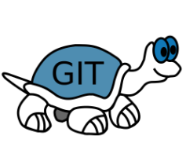
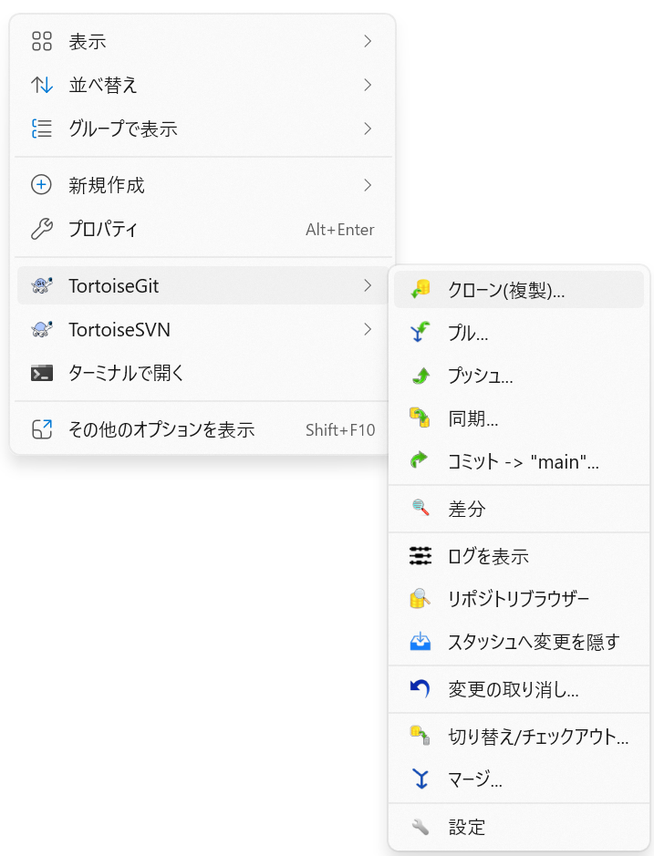
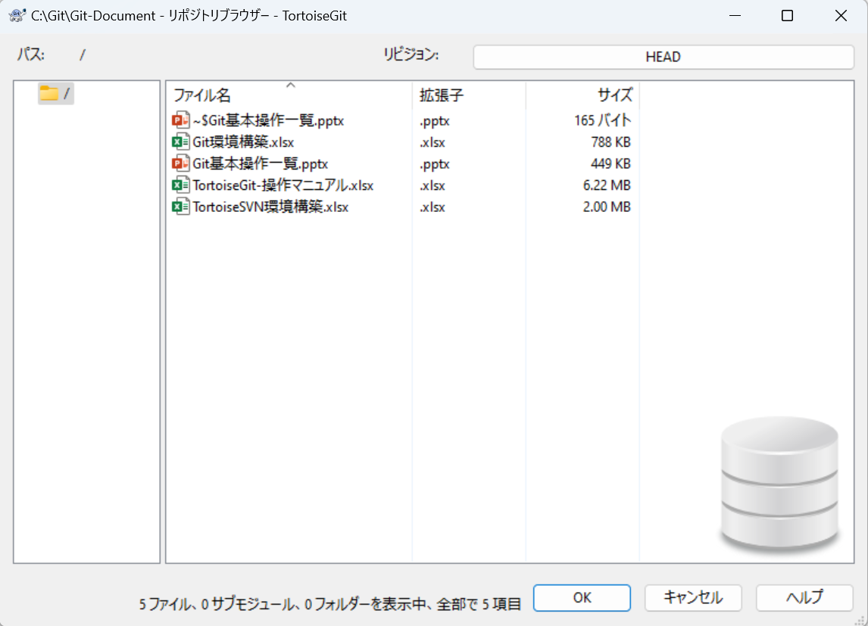
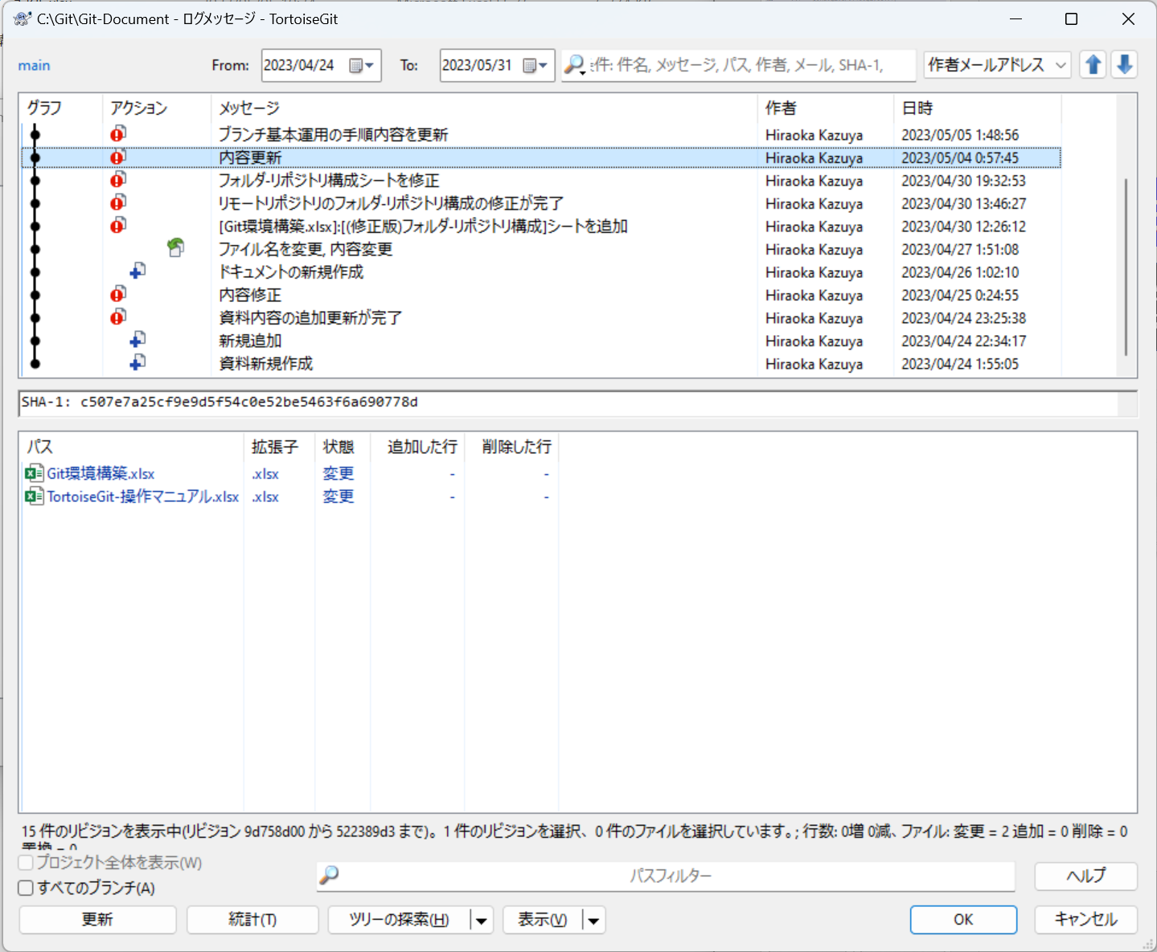
TortoiseGitについて
■概要
TortoiseGitとはGitをGUIベースで操作するためのソフトウェアになります。
TortoiseGitはインストールするとWindowsのエクスプローラーにアドオンされ
エクスプローラー上で右クリックすることで機能を利用することができます。
■機能
① Git基本コマンドなしで操作できる。
②リポジトリで管理されているドキュメント・ソースをGUI上で確認できる。
③履歴をGUI上で確認できる。
※変更があったファイルと変更内容の差分も確認できる。(ただし差分はテキストファイルに限る)
など...
①Git基本コマンドなしで操作可能
②リポジトリ内のファイル参照
③履歴の参照
TortoiseGitの操作メニューが追加される
履歴を参照できる
現在のリポジトリ内のファイルが参照できる
選択した履歴で変更されたファイルが確認できる

Slide 2
Git基本操作リスト
コマンド名 | 読み方 | 説明
clone | クローン | リモートリポジトリ上のリポジトリをローカルに作成(クローン)するコマンド。
add | アッド | 変更内容を追加する、ファイルを追加するコマンド。
commit | コミット | 変更内容をリポジトリに反映するコマンド。
push | プッシュ | ローカルリポジトリの変更内容をリモートリポジトリに反映するコマンド。
pull | プル | リモートリポジトリの変更内容を取り込むコマンド。 フェッチとマージが同時に行われるようなイメージ。
fetch | フェッチ | 他の作業者との作業内容を確認する場合に使用する操作。 リモートリポジトリの変更をローカルリポジトリにダウンロードのみでワークツリーには反映されません。反映するには後述するマージを実行する必要があります。
merge | マージ | 他の作業者の変更内容をリポジトリに取り込むコマンド。

Slide 3



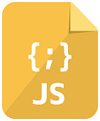

clone(クローン)とは
リモートリポジトリで管理している内容を ローカルリポジトリに複製することができる。
この際、ローカルリポジトリにリモートリポジトリで 管理されていた変更履歴なども含めて複製される。
そのためリモートへの接続無しで過去の履歴を参照することも可能になります。
リモートリポジトリ
ローカルリポジトリ
clone

Slide 4
branch,checkout とは
branch
checkout
リポジトリ
リポジトリ
master
master
develop
develop
developブランチを
masterブランチから作成
masterブランチから
developブランチをチェックアウト
masterブランチからdevelopブランチを作成することで
分岐元をいじらず開発を進めることができる。
このコマンドだけでは作業ブランチがmasterブランチから developブランチには切り替わりません。
左側でブランチを作成するだけではmasterブランチが作業対象となったままとなる。
developブランチで作業したい場合はmasterブランチからdevelopブランチにチェックアウトすることで作業対象を 切り替えることができる。

Slide 5
add,commit とは
add
commit
リポジトリ
リポジトリ
master
master
develop
develop
developブランチを
masterブランチから作成
masterブランチから
developブランチをチェックアウト

Slide 6
fetch,merge とは
branch
checkout
リポジトリ
リポジトリ
master
master
develop
develop
developブランチを
masterブランチから作成
masterブランチから
developブランチをチェックアウト

Slide 7
pull とは
branch
checkout
リポジトリ
リポジトリ
master
master
develop
develop
developブランチを
masterブランチから作成
masterブランチから
developブランチをチェックアウト

Slide 8
push とは
branch
checkout
リポジトリ
リポジトリ
master
master
develop
develop
developブランチを
masterブランチから作成
masterブランチから
developブランチをチェックアウト

Slide 9
pull request とは
branch
checkout
リポジトリ
リポジトリ
master
master
develop
develop
developブランチを
masterブランチから作成
masterブランチから
developブランチをチェックアウト

